Slide 1
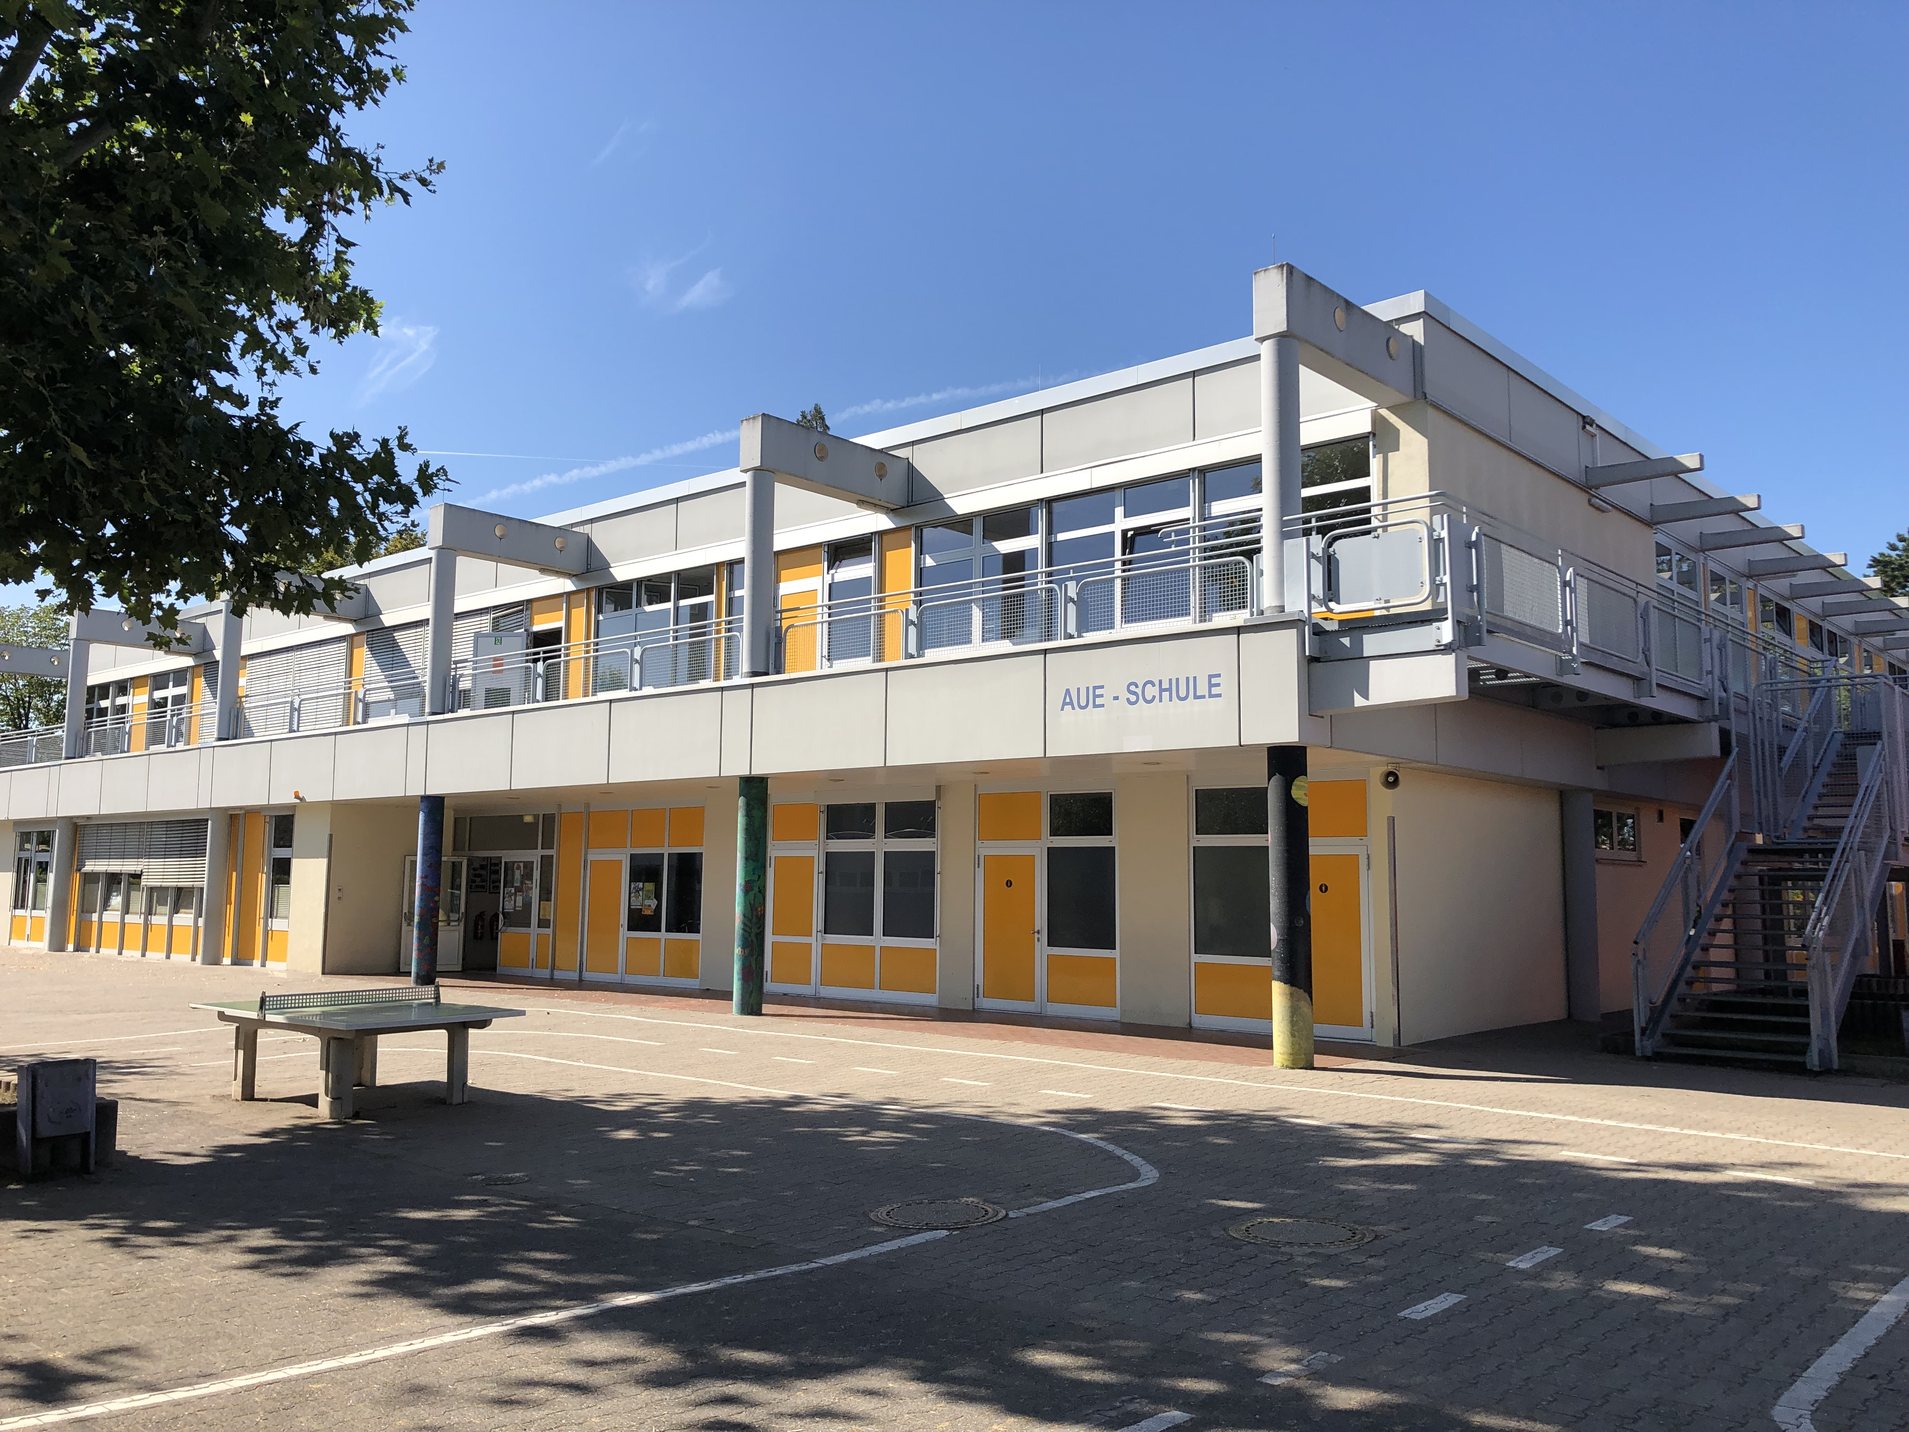
Herzlich Willkommen an der
Aueschule

Slide 2
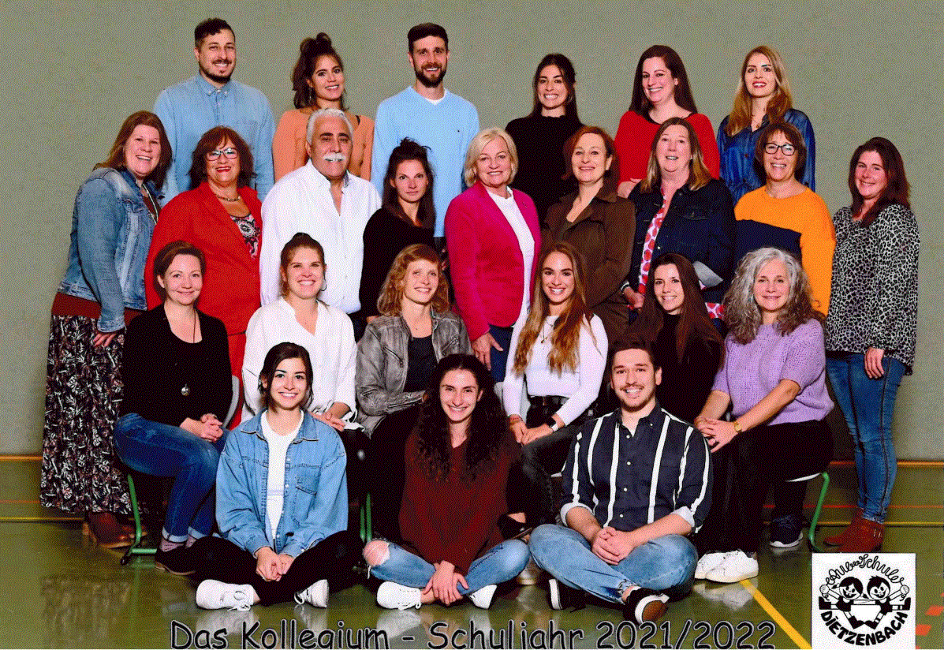
Unser Kollegium
25 Kolleginnen und Kollegen
Frau Wunderlin, Schulleitung
Herr Köhler, stv. Schulleitung
Frau Eck, stv. Schulleitung
Herr Calcali, Sozialarbeiter in der Aueschule
Frau Lieberth, Sekretärin
Herr Kaut, Hausmeister
Frau Bicherl-Katzenberger, Leiterin der ASB- Betreuung

Slide 3

Unsere Klassen
4 neue erste Klassen
4 zweite Klassen
4 dritte Klassen
4 vierte Klassen
eine Intensivklasse
Vorlaufkurs(e) und Vorklasse
~400 Schülerinnen und Schüler

Slide 4
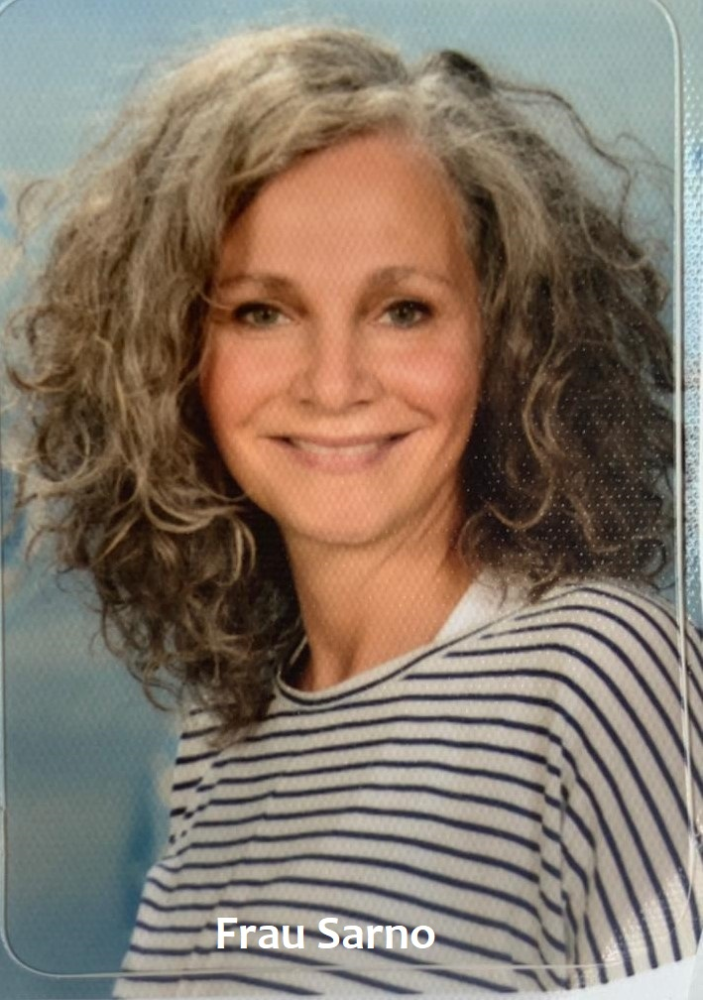
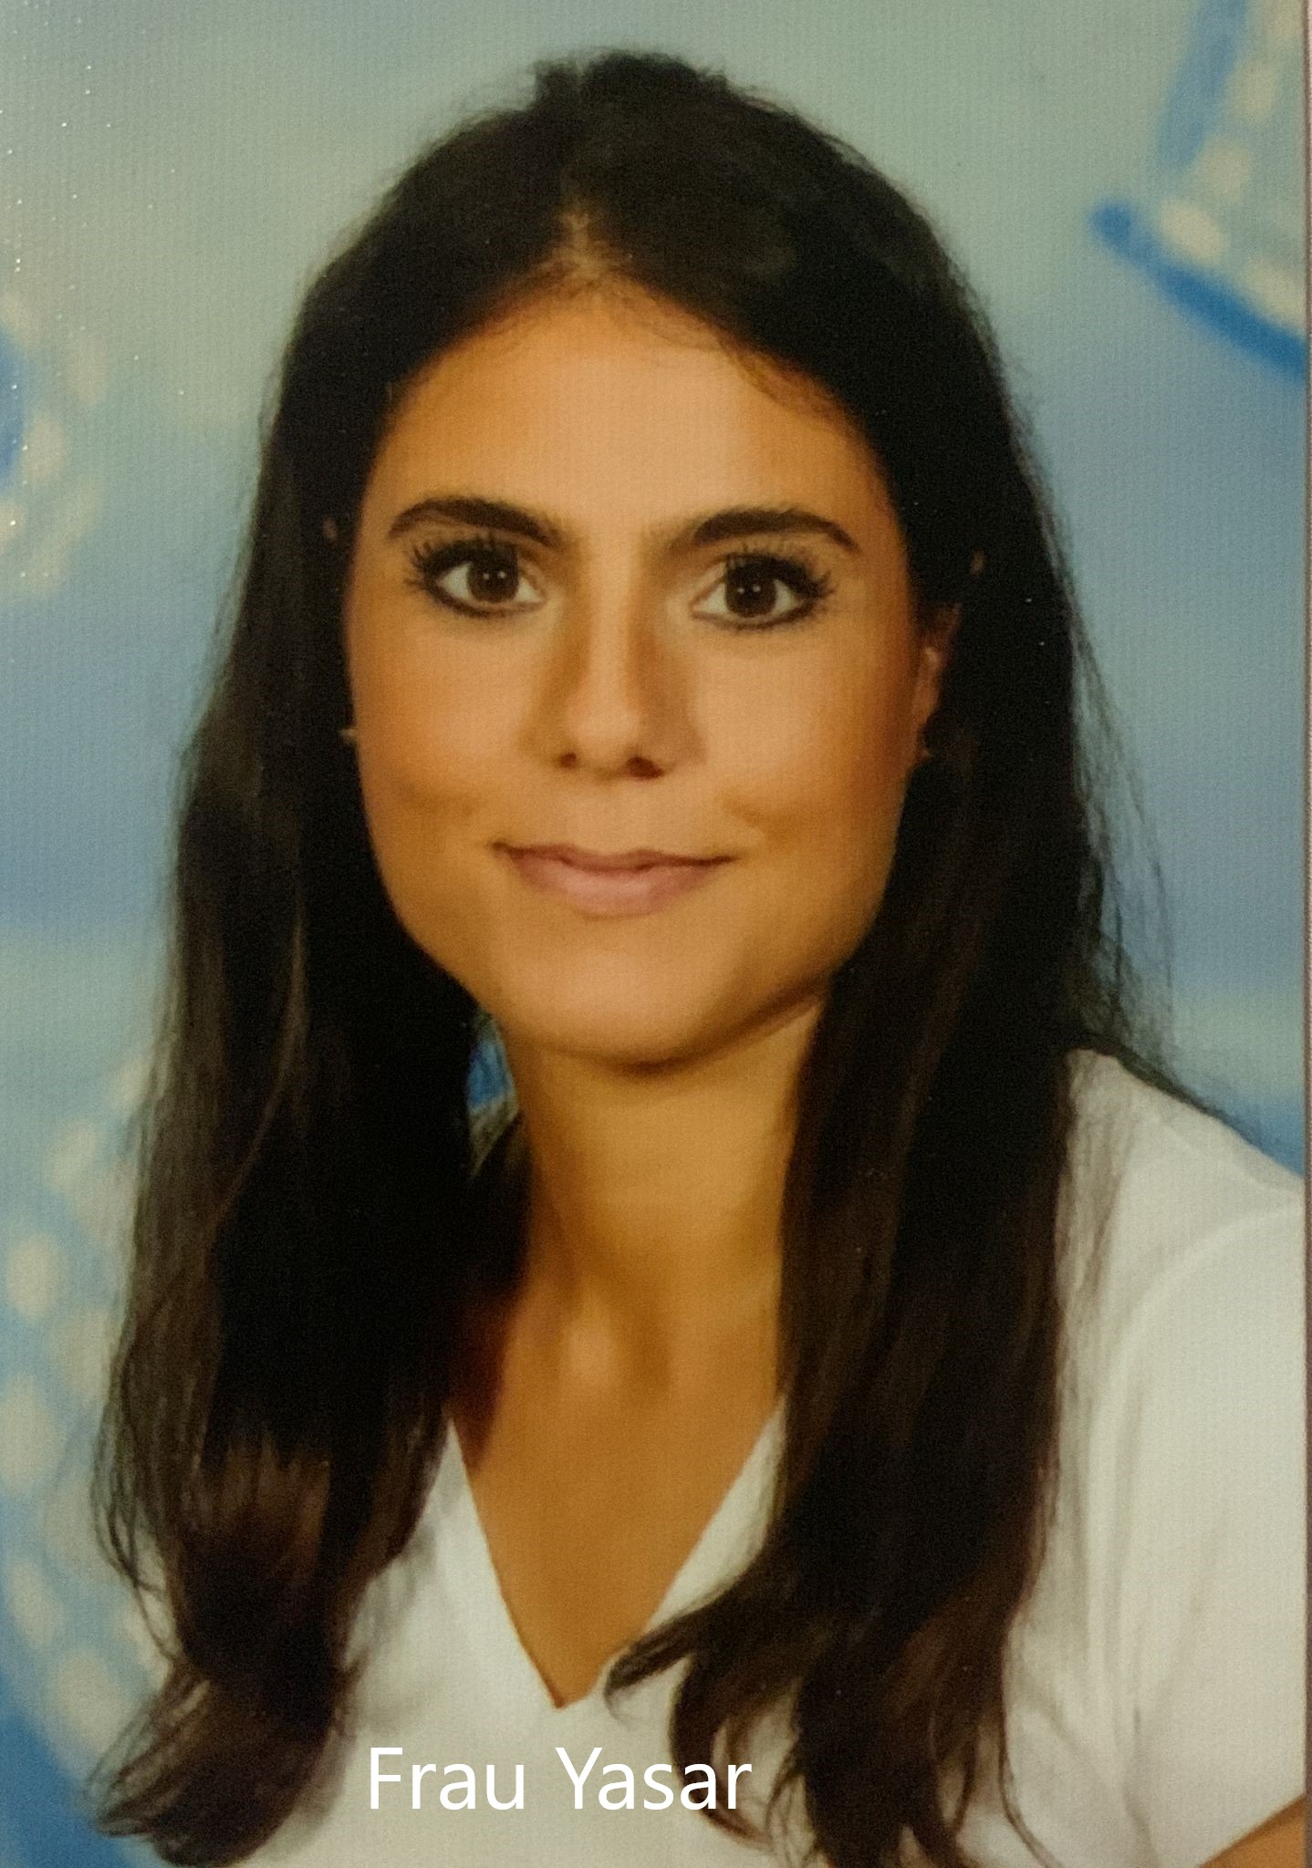
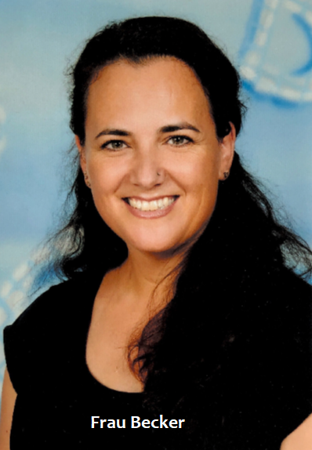
Lehrerinnen der Vorklasse & des neuen 1.Schuljahres

Slide 5
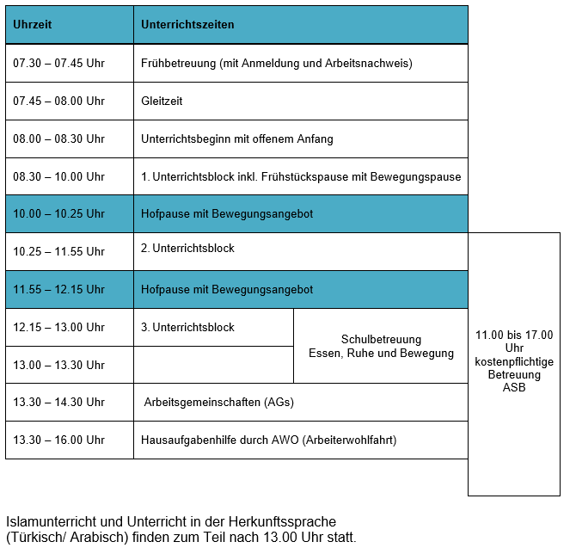
Unser Zeitmodell

Slide 6
Stundenplan Stundenplan für die
1. Schulwoche
Dienstag, 06.09.2022:
Einschulung
Mittwoch, 07.09. – Freitag, 09.09.2022:
Unterricht von 8.00 – 10.00 Uhr
Ab Montag, 12.09.2022:
Unterricht nach Stundenplan
Der 1. Elternabend findet am Donnerstag, 15.09.2022
um 18.30 Uhr in der Mulde der Aueschule statt!

Slide 7
Sprachförderung
Teilnahme der Aueschule am Programm Deutsch & PC
Förderung der Kinder, deren Deutschkenntnisse noch nicht ausreichen.
Im ersten Schuljahr parallel zum Unterricht im Klassenverband in Deutsch und Mathematik.
Fortführung in weiteren Schuljahren

Slide 8
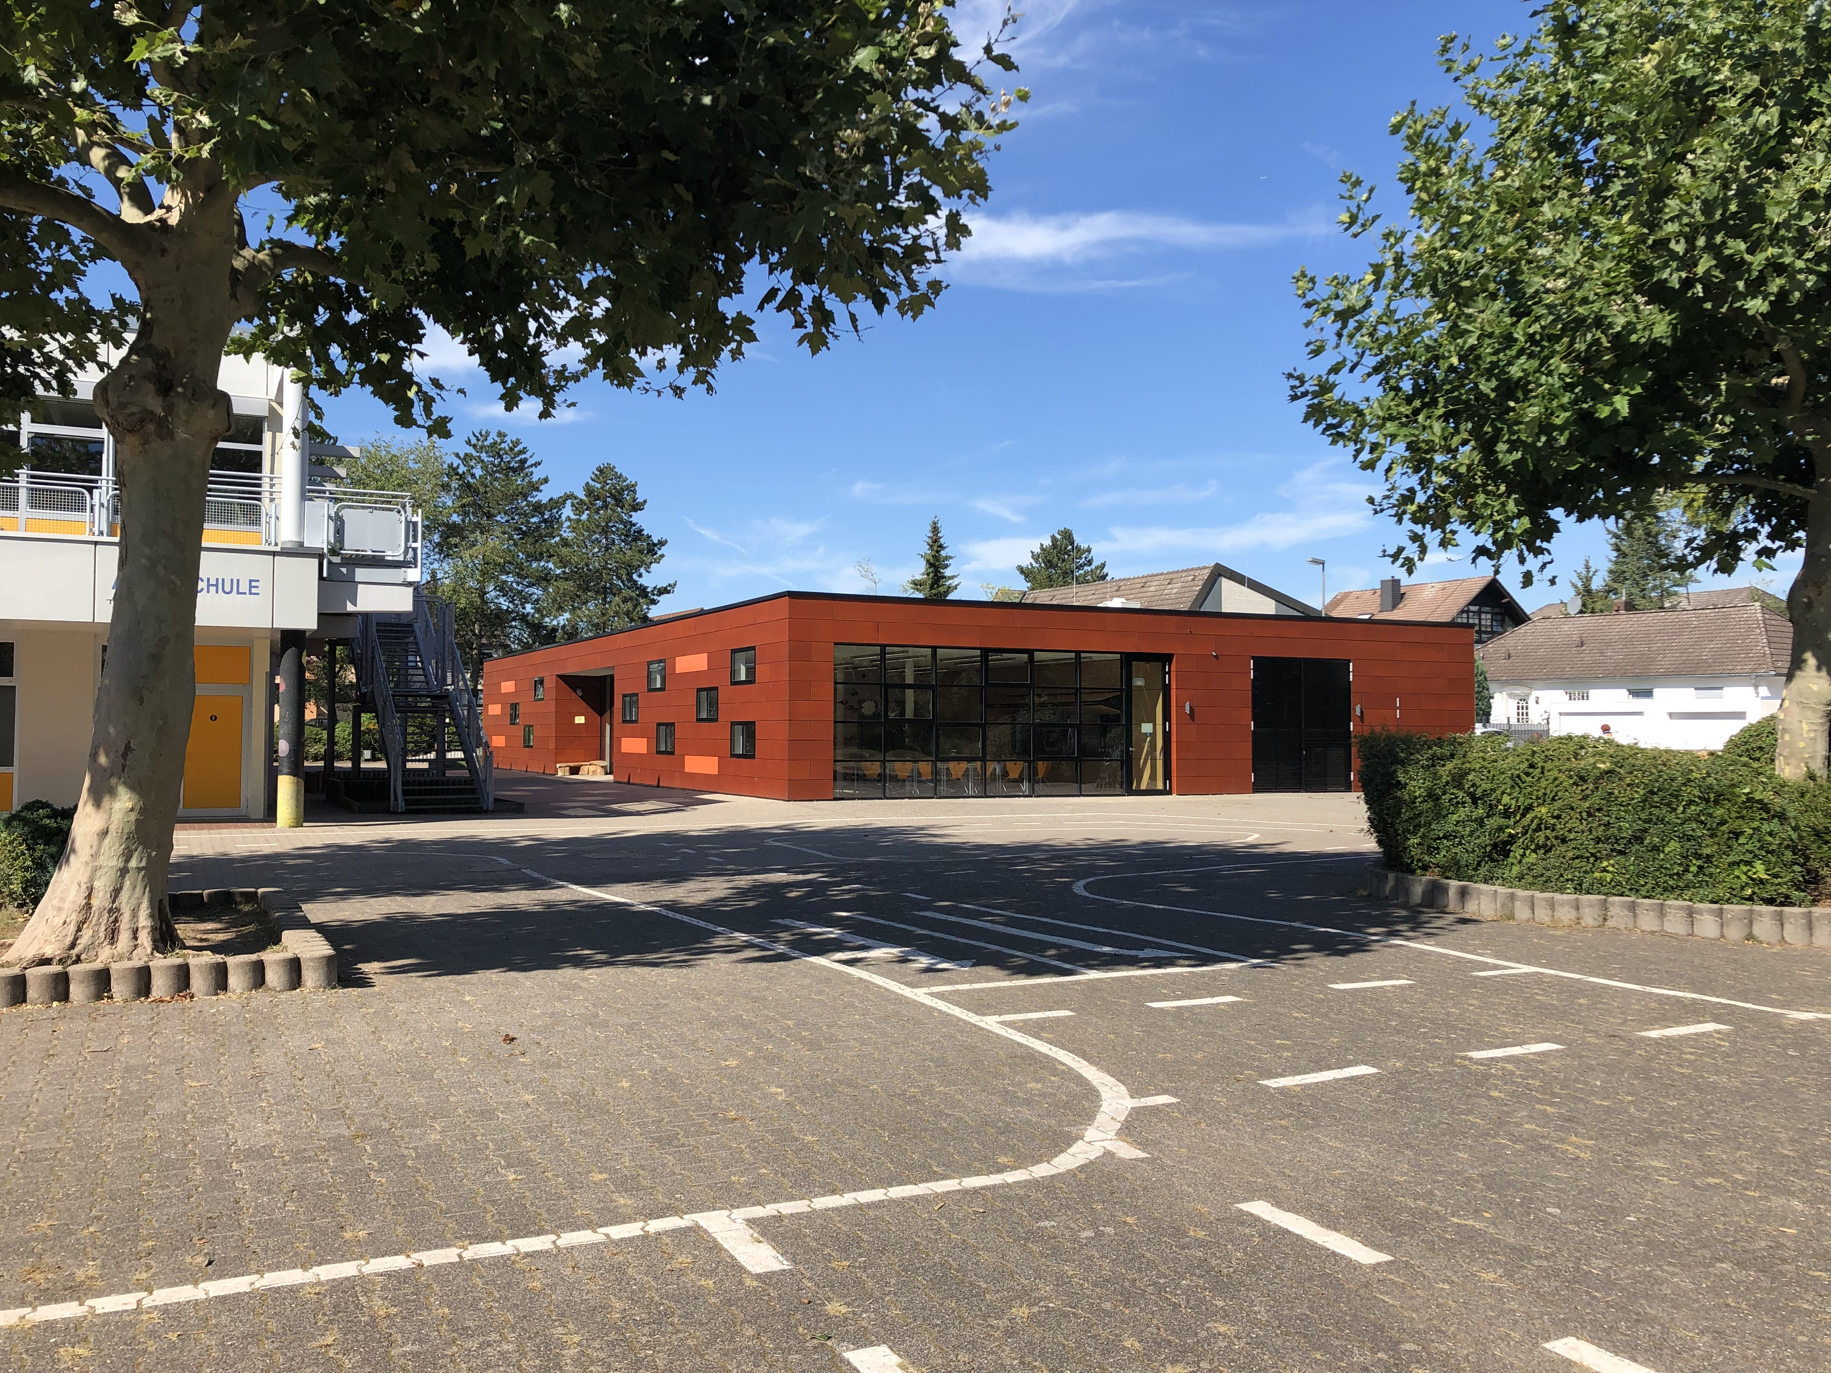
Ganztätig arbeitende Schule mit Profil 1
Pädagogische Mittagsbetreuung
Verlässliche Schulzeiten
  1./2. Schuljahr 8.00 Uhr bis 11.55 Uhr
  3./4. Schuljahr 8.00 Uhr bis 13.00 Uhr
  Weitere Betreuungsangebote stehen durch die Schulbetreuung des ASB zur Verfügung.
  Folgende Module stehen nach Unterrichtsschluss zur Verfügung:
  13.30 Uhr, 15.30 Uhr, 17.00 Uhr
  Anmeldungen erhalten Sie im Sekretariat, beim ASB oder auf der Homepage.

Slide 9
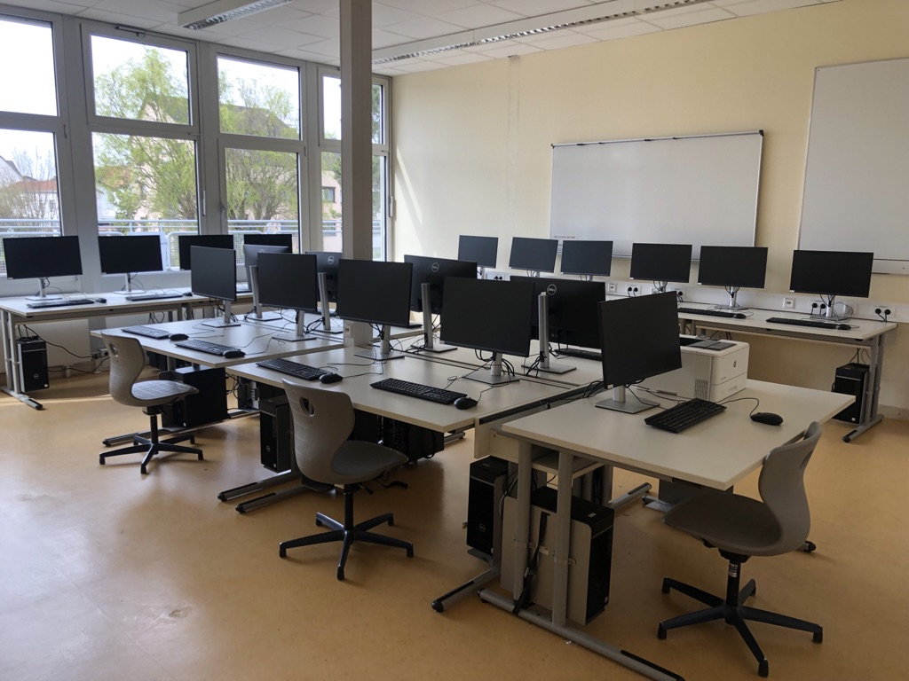
Digitales Lernen
Ausstattung der Schule:
1 Computerraum mit 24 Plätzen
Tablets zur Arbeit mit Lernprogrammen in den Klassen
Ausleihlaptops für Schüler*innen zur Unterstützung des häuslichen Lernens
Noch keine Ausstattung mit digitalen Tafeln
Inhalte entsprechen dem Medienkonzept der Aueschule

Slide 10

Schulsozialarbeit und unterrichtsbegleitende Unterstützung durch sozialpädagogische Fachkräfte (UBUS)
Schwerpunkte sind Demokratielernen, soziales Lernen und Gewaltprävention
Unterstützung der Kinder/Eltern bei schulischen und persönlichen Problemen
Kleingruppenförderung: Konzentrations- und Sozialkompetenztraining
Interaktionsstunden in den Jahrgängen 1 – 3
Mediation bei Konflikten
Streit-Schlichter-Woche im 4. Schuljahr
Mitarbeit in Projekten

Slide 11

ASB - Betreuung
Betreuung von
11.00 – 17.00 Uhr
(verschiedene Betreuungsmodule)
Mittagstisch
Ferienspiele
(bei genügend Anmeldungen)
Anmeldeformulare im Sekretariat

Slide 12

Der Schulelternbeirat
Der SEB fungiert zwischen Eltern und Schule
und kümmert sich um die Interessen, die
die gesamte Schule betreffen.
Er nimmt an regelmäßigen Sitzungen
mit der Schulleitung zu aktuellen Themen,
schulischen Angelegenheiten und zum
allgemeinen Informationsaustausch teil.
Vorsitzender des Elternbeirates : Herr Dirk Göckes

Slide 13

Förderverein der Aueschule
Durch Ihren Eintritt unterstützen Sie
die Arbeit des Fördervereines.
Einmalige Spenden sind ebenfalls
sehr willkommen.
Eintrittsformulare gibt es auf unserer
Homepage oder im Sekretariat.
Der Mitgliedsbeitrag beträgt
15 € pro Jahr

Slide 14
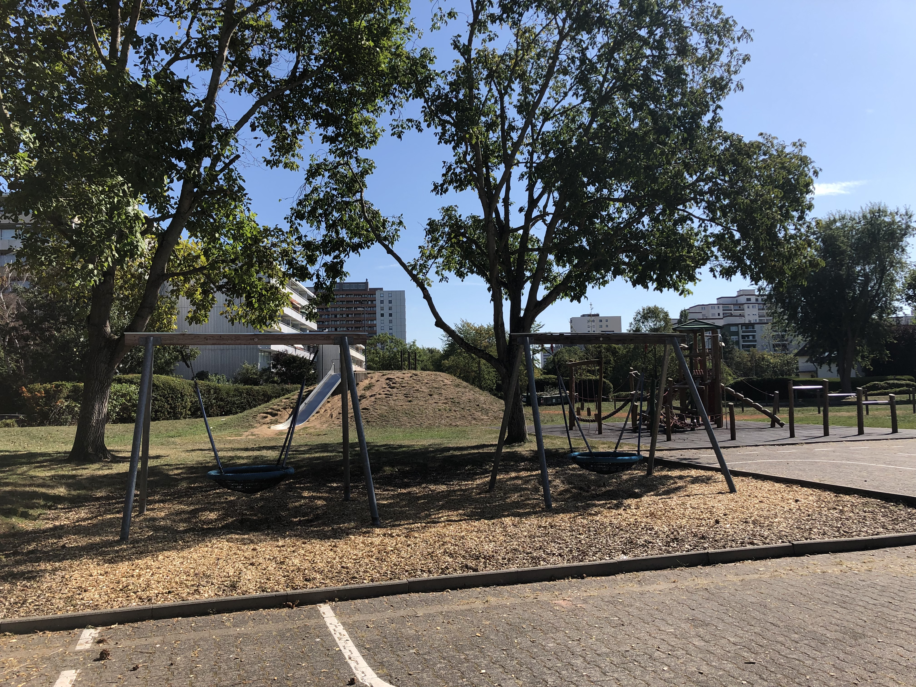
Förderverein der Aueschule
Beispiele für Anschaffungen durch den Förderverein:
Spielgeräte für die Pausenkisten
Ausstattung des PC-Raumes
Neue Theatervorhänge
Unterstützung bei Projekttagen
Das Spielgerätehaus
Neue Spielgeräte
Das Klettergerüst
Jährliche finanzielle Unterstützung der Abschlussfahrten in Klasse 3/4

Slide 15

Fragen
Bei Fragen können Sie sich jederzeit an uns wenden!
Tel.: 06074 – 27848
Fax.: 06074 – 492223
Email: verwaltung@aueschule-dietzenbach.de

